Slide 1




Moderní komunitní psychiatrie a možnosti života mimo instituci
MUDr. Ladislav Polách
Psychiatrická ambulance s rozšířenou péčí Uherské Hradiště
symedis.cz

Slide 2
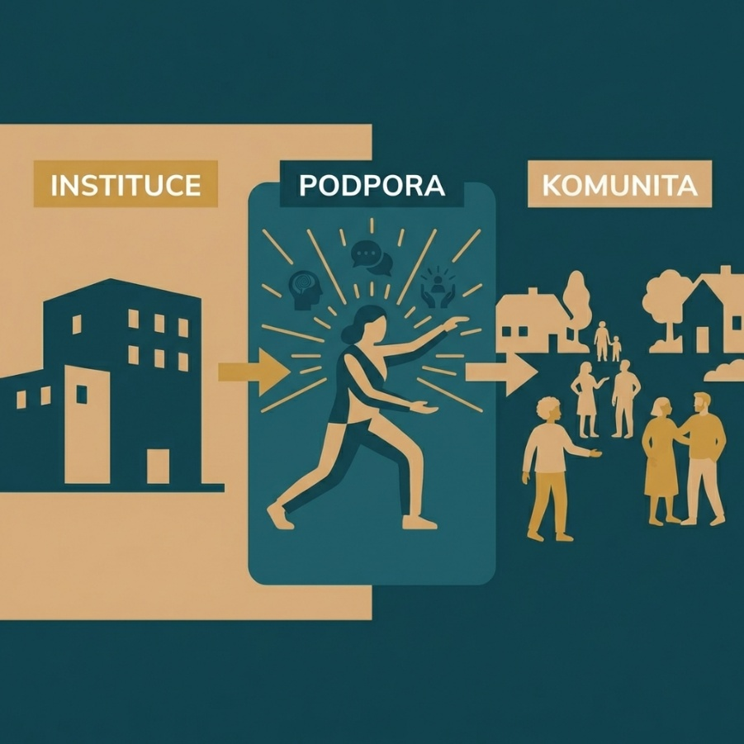
Proč dnes mluvíme o životě mimo instituci
dlouhodobý pobyt chrání, ale může i omezovat
cílem není jen stabilita, ale i kvalita života
část klientů může při dobré podpoře žít samostatněji

Slide 3
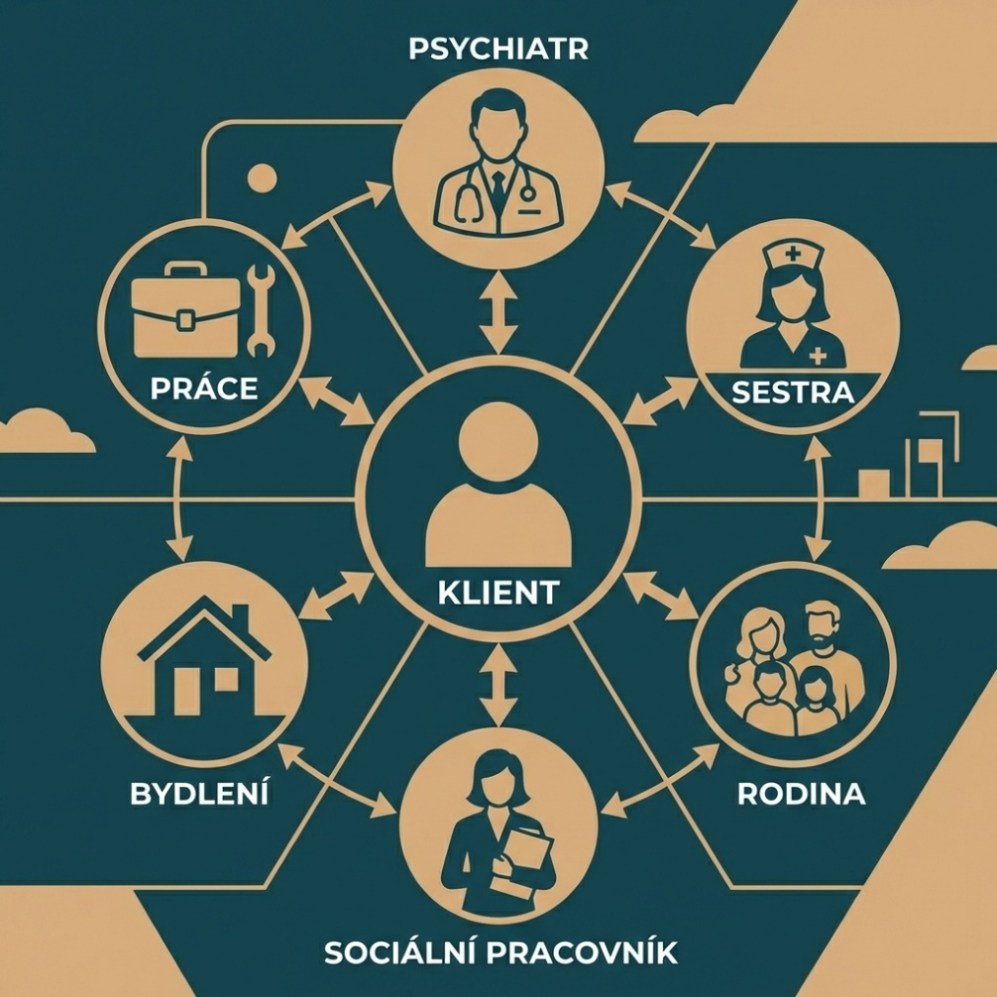
Co je to moderní komunitní psychiatrie
péče co nejblíže běžnému životu člověka
multidisciplinární spolupráce
propojení zdravotních a sociálních služeb
důraz na zotavení, fungování a začlenění

Slide 4

Čtyři pilíře života mimo instituci
stabilní léčba
bydlení
každodenní podpora
smysluplná role a vztahy

Slide 5
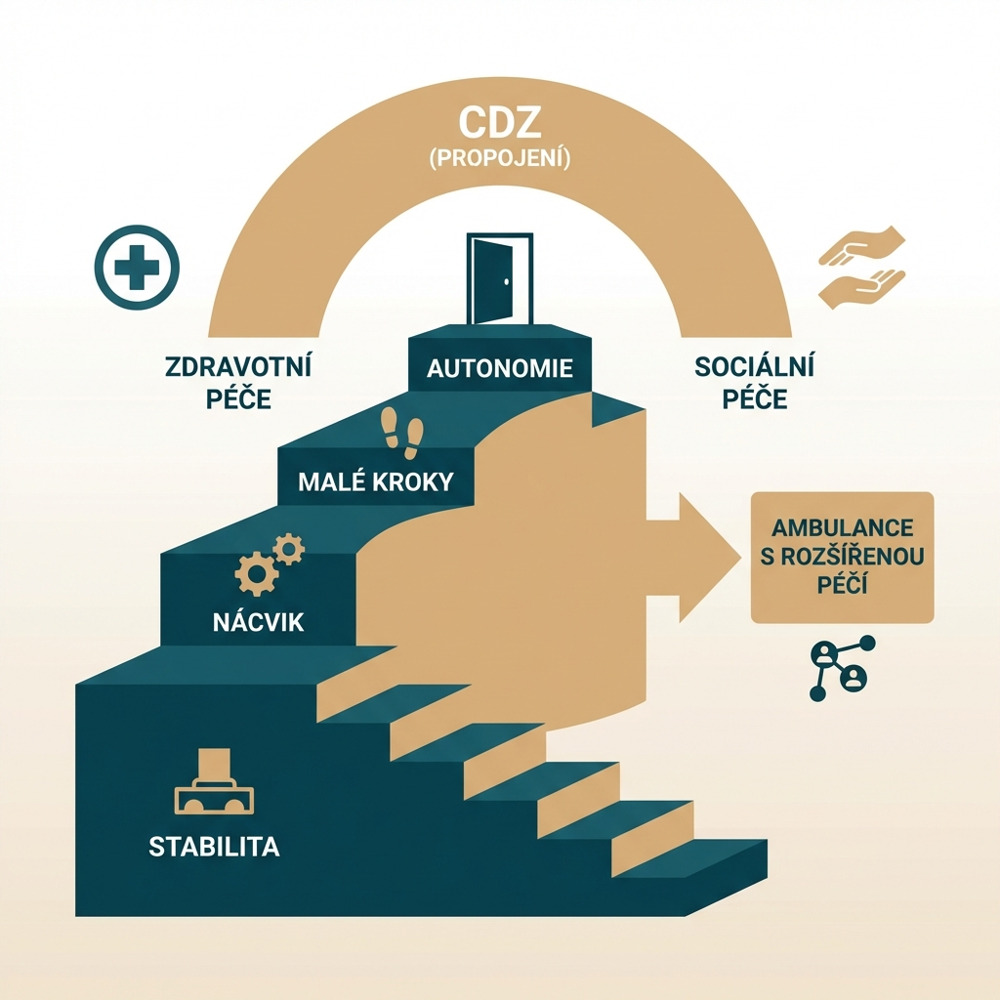
Co v praxi pomáhá
malý krok místo velkého skoku
společný plán psychiatra a sociální služby
terénní a flexibilní podpora
krizový plán předem
trpělivost a realistická očekávání

Slide 6
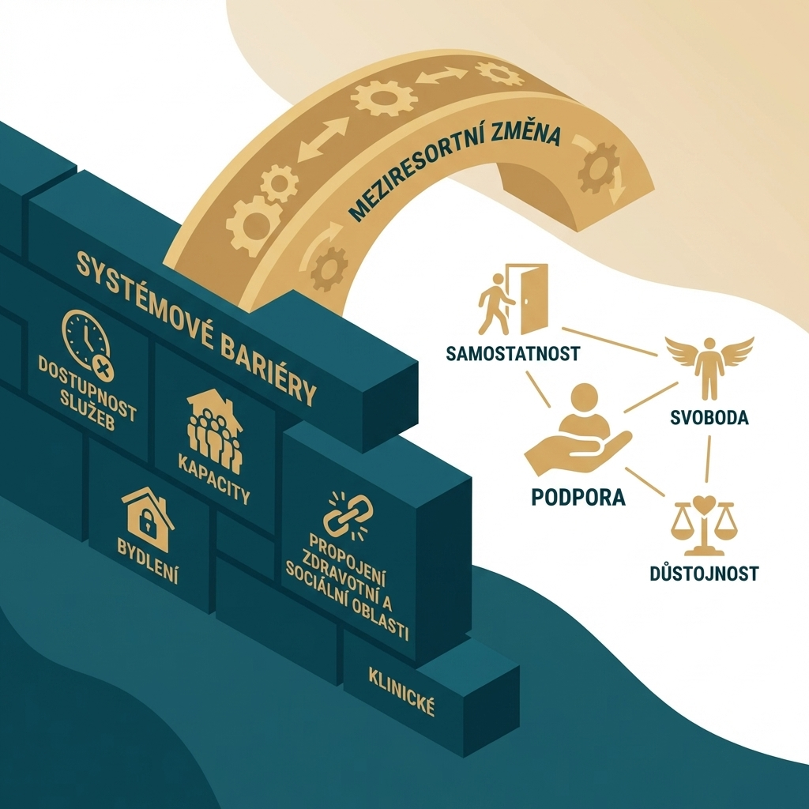
Co nám chybí a co je hlavní poselství
Co chybí:
dostupné komunitní služby v každém regionu
bydlení a návazné služby
pevnější zdravotně-sociální propojení
čas a kapacita na individuální práci
Co si odnést:
ne každý klient může žít mimo instituci
ale více klientů by mohlo žít jinak, než žije dnes
klíčem je síť podpory, ne jedna služba

Slide 7


Slide 8
Zdroje
WHO: doporučení k deinstitucionalizaci a komunitním službám.
Reforma psychiatrické péče v ČR a CDZ.
Národní akční plán pro duševní zdraví 2020–2030 a jeho důraz na zotavení, bydlení, zaměstnání a dostupnost služeb v přirozeném prostředí.

